Slide 1


V4
4.3.3 Gestión del Riesgo
La organización debe tener un procedimiento documentado para establecer e implementar un proceso de gestión de riesgos que permita la determinación del contexto, identificación, análisis, evaluación, tratamiento, monitoreo y comunicación de los riesgos.
Debe realizar una reevaluación de los riesgos, mínimo una vez al año y/o cuando se identifiquen nuevas amenazas o vulnerabilidades en el SGCS.
Business Alliance for Secure Commerce

Slide 2
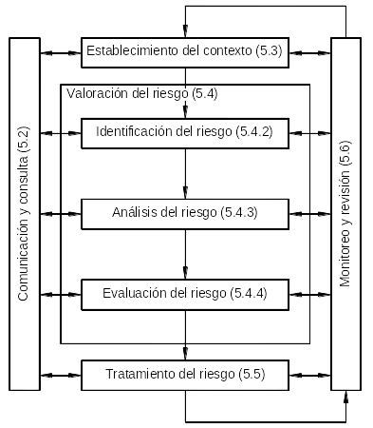
5. PROCESO
5.1 GENERALIDADES
ISO 31000

Slide 3
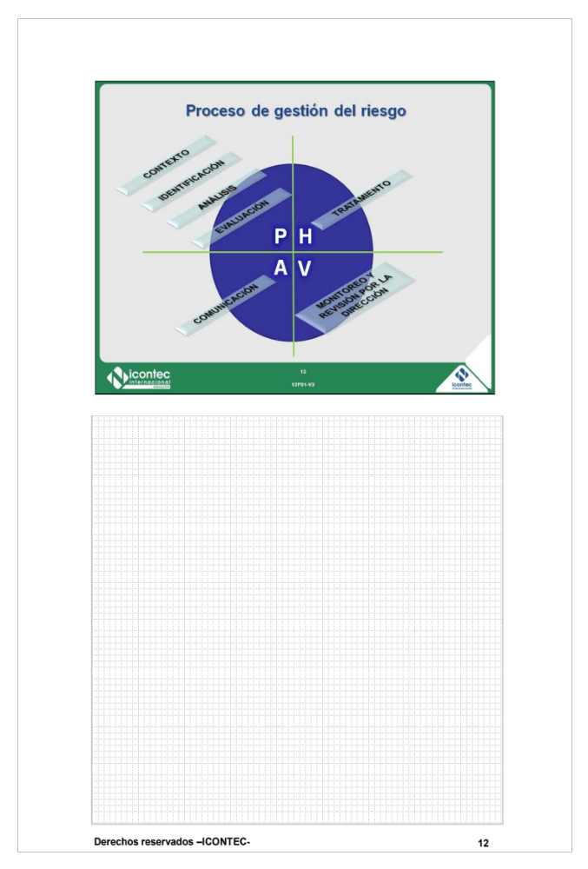

Slide 4
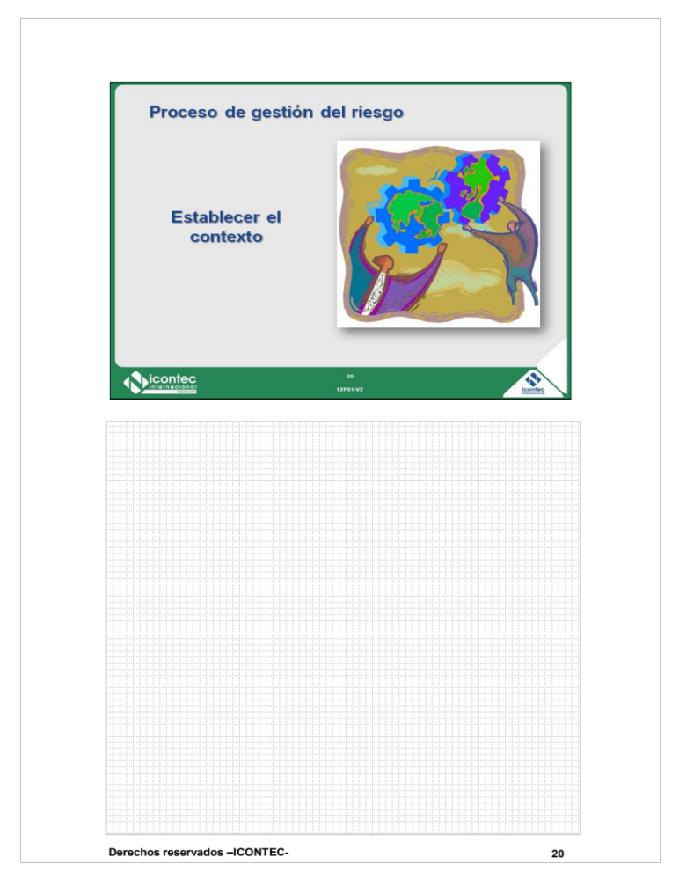

Slide 5
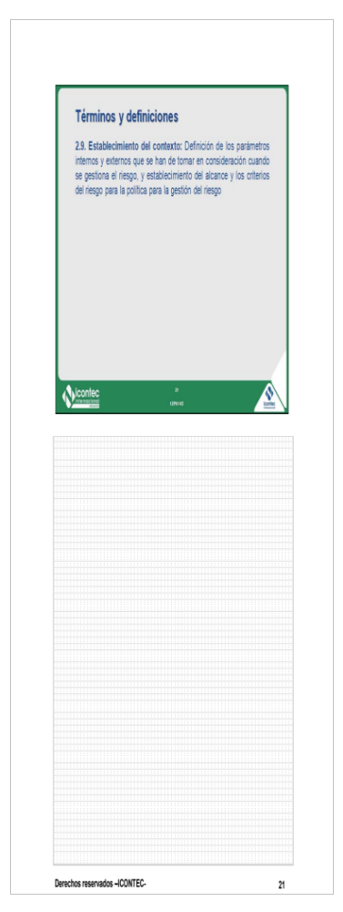
ISO 31000

Slide 6
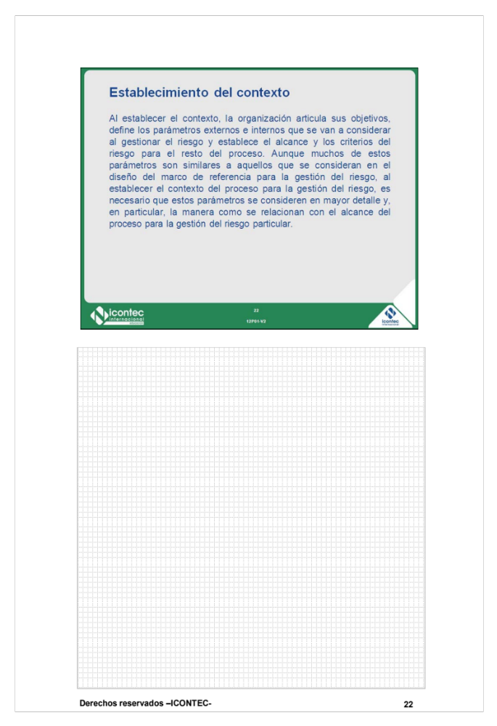
ISO 31000

Slide 7
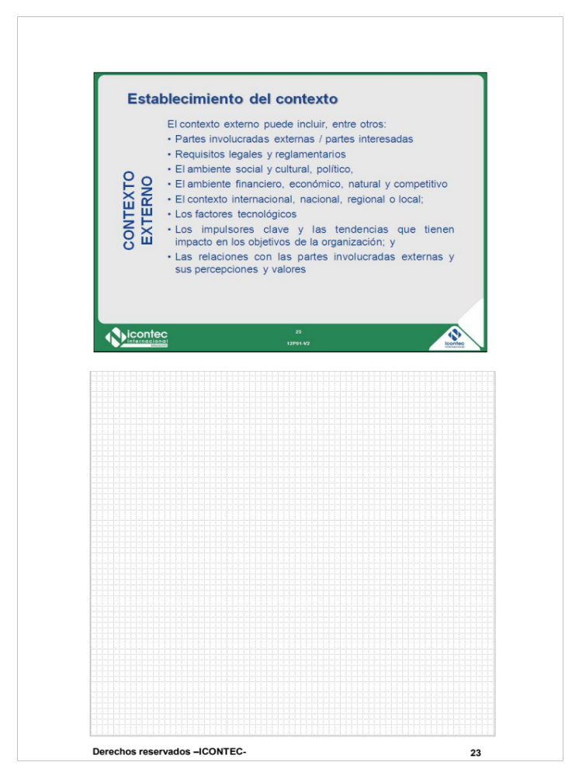
ISO 31000

Slide 8
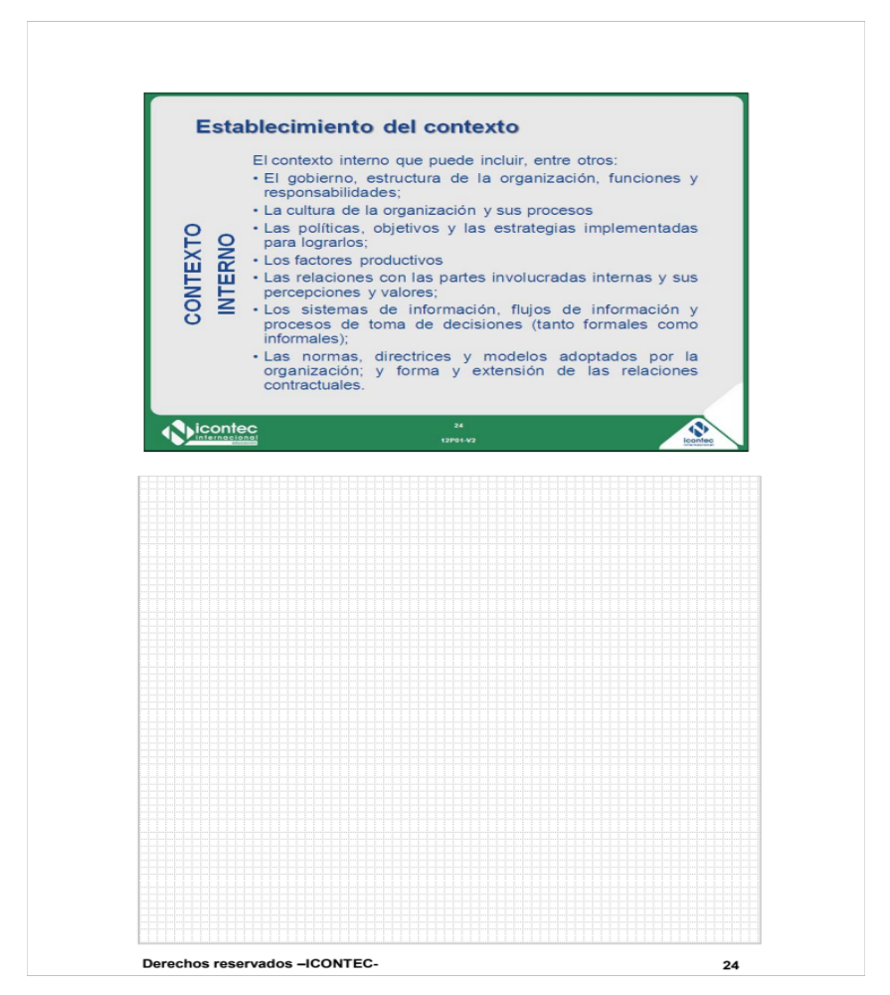
ISO 31000

Slide 9
